Slide 1
秋天到了，树叶黄了，记得给自己一个微笑

Slide 2
前
言
preface
立秋，是农历二十四节气中的第13个节气，更是秋天的第一个节气，标志着孟秋时节的正式开始：“秋”就是指暑去凉来。到了立秋，梧桐树开始落叶，因此有“落叶知秋”的成语。秋季是天气由热转凉，再由凉转寒的过渡性季节。

Slide 3
壹
空山新雨后，天气晚来秋
目
录
贰
明月松间照，清泉石上流
CONTENTS
叁
竹喧归浣女，莲动下渔舟
肆
随意春芳歇，王孙自可留

Slide 4
空山新雨后
天气晚来秋
第
壹
章

Slide 5
立 秋
点击输入本栏的具体文字，简明扼要的说明分项内容，此为概念图解，请根据您的具体内容酌情修改。点击输入本栏的具体文字，简明扼要的说明分项内容，此为概念图解。
0 1
0 2
点击输入本栏的具体文字，简明扼要的说明分项内容，此为概念图解，请根据您的具体内容酌情修改。点击输入本栏的具体文字，简明扼要的说明分项内容，此为概念图解。

Slide 6
秋
意
之
点击输入本栏的具体文字，简明扼要的说明分项内容，此为概念图解，请根据您的具体内容酌情修改。
点击输入本栏的具体文字，简明扼要的说明分项内容，此为概念图解，请根据您的具体内容酌情修改。
点击输入本栏的具体文字，简明扼要的说明分项内容，此为概念图解，请根据您的具体内容酌情修改。

Slide 7
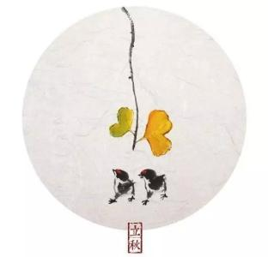
点击添加文本信息点击添加文本信息点击添加文本信息点击添加文本信息点击添加文本信息点击添加文本信息点击添加文本信息点击添加文本信息
大雨
之後
点击添加文本信息点击添加文本信息点击添加文本信息点击添加文本信息点击添加文本信息点击添加文本信息点击添加文本信息点击添加文本信息
清风
徐来

Slide 8
秋之意
秋之意
您的内容输入在这里或通过复制您的文本后在此框中选择粘贴
您的内容输入在这里或通过复制您的文本后在此框中选择粘贴
秋之意
秋之意
您的内容输入在这里或通过复制您的文本后在此框中选择粘贴
您的内容输入在这里或通过复制您的文本后在此框中选择粘贴

Slide 9
明月松间照
清泉石上流
第
贰
章

Slide 10
秋季开始，暑去凉来
点击输入本栏的具体文字，简明扼要的说明分项内容，点击输入本栏的具体文字，简明扼要的说明分项内容。
点击输入本栏的具体文字，简明扼要的说明分项内容，点击输入本栏的具体文字，简明扼要的说明分项内容。

Slide 11
立 秋
又是一年立秋，盛夏光年渐行渐远，秋风秋月，红叶寒鸦将逐渐取代暴雨骄阳，接天莲叶。秋风萧瑟天气凉，草木摇曳露为霜

Slide 12
点击输入本栏的具体文字，简明扼要的说明分项内容，此为概念图解，请根据您的具体内容酌情修改。点击输入本栏的具体文字，简明扼要的说明分项内容。点击输入本栏的具体文字，简明扼要的说明分项内容。
春华不再
点击输入本栏的具体文字，简明扼要的说明分项内容，此为概念图解，请根据您的具体内容酌情修改。点击输入本栏的具体文字，简明扼要的说明分项内容。点击输入本栏的具体文字，简明扼要的说明分项内容。
秋实将至

Slide 13
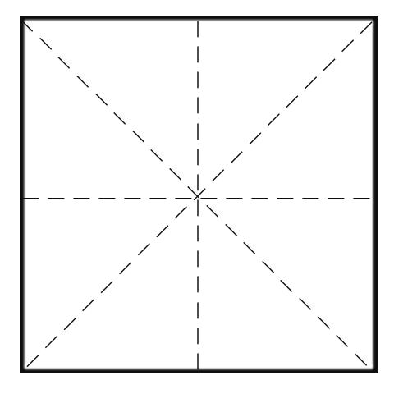
碧云天，黄叶地，秋色连波，波上寒烟翠。
山映斜阳天接水，芳草无情，更在斜阳外。黯乡魂，追旅思，夜夜除非，好梦留人睡。
明月楼高休独倚，酒入愁肠，化作相思泪。
秋
之
韵

Slide 14
竹喧归浣女
莲动下渔舟
第
叁
章

Slide 15
秋之意
秋之意
秋之意
您的内容输入在这里或通过复制您的文本后在此框中选择粘贴
您的内容输入在这里或通过复制您的文本后在此框中选择粘贴
您的内容输入在这里或通过复制您的文本后在此框中选择粘贴

Slide 16
秋 实
点击输入本栏的具体文字，简明扼要的说明分项内容，此为概念图解，请根据您的具体内容酌情修改。

Slide 17
此处添加文本标题
一树红桃亚拂池，竹遮松荫晚开时。非因斜日无由见，不是闲人岂得知。寒地生材遗校易
此处添加文本标题
一树红桃亚拂池，竹遮松荫晚开时。非因斜日无由见，不是闲人岂得知。折一枝。
此处添加文本标题
一树红桃亚拂池，竹遮松荫晚开时。非因斜日无由见，不是闲人岂得知。寒地生材遗校易，

Slide 18
春华不再
点击输入本栏的具体文字，简明扼要的说明分项内容，此为概念图解，请根据您的具体内容酌情修改。点击输入本栏的具体文字，简明扼要的说明分项内容，此为概念图解，请根据您的具体内容酌情修改。
秋
秋实将至
点击输入本栏的具体文字，简明扼要的说明分项内容，此为概念图解，请根据您的具体内容酌情修改。点击输入本栏的具体文字，简明扼要的说明分项内容，此为概念图解，请根据您的具体内容酌情修改。

Slide 19
第
随意春芳歇
王孙自可留
肆
章

Slide 20
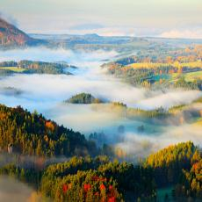
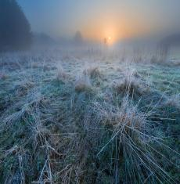
秋之意
秋之意
秋之意
您的内容输入在这里或通过复制您的文本后在此框中选择粘贴
您的内容输入在这里或通过复制您的文本后在此框中选择粘贴
您的内容输入在这里或通过复制您的文本后在此框中选择粘贴

Slide 21
繁
华
落
叶
又是一年立秋，盛夏光年渐行渐远，秋风秋月，红叶寒鸦将逐渐取代暴雨骄阳，接天莲叶。秋风萧瑟天气凉，草木摇曳露为霜

Slide 22
秋之意
秋之意
您的内容输入在这里或通过复制您的文本后在此框中选择粘贴
您的内容输入在这里或通过复制您的文本后在此框中选择粘贴
秋之意
秋之意
您的内容输入在这里或通过复制您的文本后在此框中选择粘贴
您的内容输入在这里或通过复制您的文本后在此框中选择粘贴
秋天到了，树叶黄了，记得给自己一个微笑

Slide 23
秋之韵
点击输入本栏的具体文字，简明扼要的说明分项内容，此为概念图解，请根据您的具体内容酌情修改。

Slide 24
再
会
秋天到了，树叶黄了，记得给自己一个微笑

